Slide 1








儿童食品安全教育ppt模板
小学教育/食品安全/班会课件

Slide 2





目录
CONTENTS
01
便利店食品中毒案例
02
哪些是垃圾食品
03
小学生食品安全常识
04
小学生食品安全歌谣

Slide 3



01
便利店食品中毒案例
■ 添加您的标题
■ 添加您的标题
■ 添加您的标题
■ 添加您的标题

Slide 4
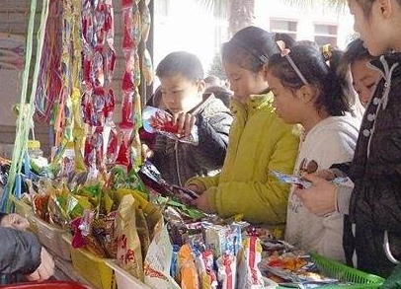
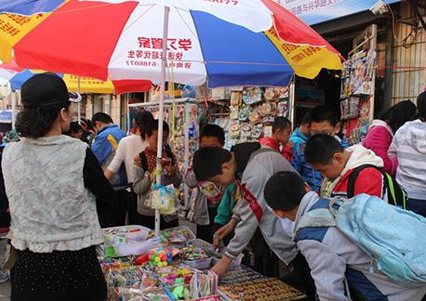

观察日记
每天放学都会有一种奇怪的现象：部分同学不是往家的方向走去，而是直接走向学校对面的小卖部买了一些色彩鲜艳、包装简易的小食品。有一次，我亲眼看见老板用脏兮兮的手去拿烤肠，想想以前我也经常吃，都快吐了。同学们只是觉得味道好，可大家知不知道你们的身体正被伤害着。这些东西大多是三无食品，安全没保证。如果长时间吃这些东西，可能造成肥胖症，严重的可能会造成智力下降。所以为了我们的健康，坚决不要吃那些小摊小店的三无食品，油炸食品。

Slide 5
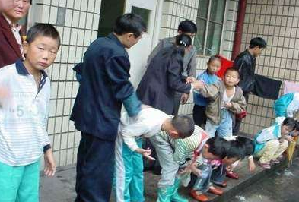
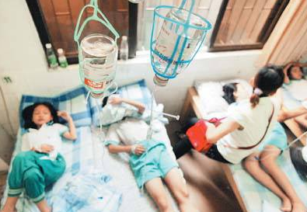
观察日记
校园周边小摊食品卫生让人忧
• 2015年3月2日，宁海县一中学的29名学生陆续出现了呕吐、腹泻等食物中毒情况。后经调查，所有出现食物中毒现象的学生都吃了学校附近小店里出售的鸡肉卷等食物。
• 2015年4月，一名12岁的男孩在吃过路边摊制作的烤肉串后，出现发烧
拉肚子的症状，去医院检查为食物中毒。
• 一家3个小孩（年龄7-9岁），食用从便利摊购买的薯条及果冻后，出现呕吐、腹痛、发热等症状，随后紧急送医治疗。这是2014年8月26日发生在虎门的一起疑似食物中毒事件。

Slide 6
02
哪些是垃圾食品
■ 添加您的标题
■ 添加您的标题
■ 添加您的标题
■ 添加您的标题

Slide 7

什么是垃圾食品？
变成多余成分的食品
无其它营养价值
仅仅提供一些热量
提供超过人体需要

Slide 8
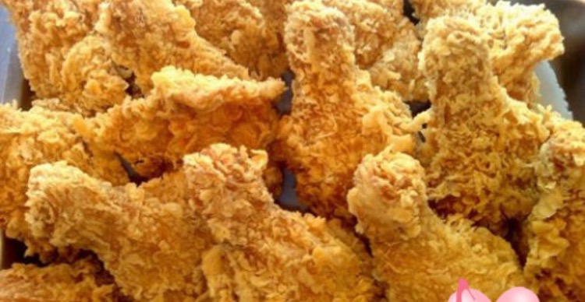
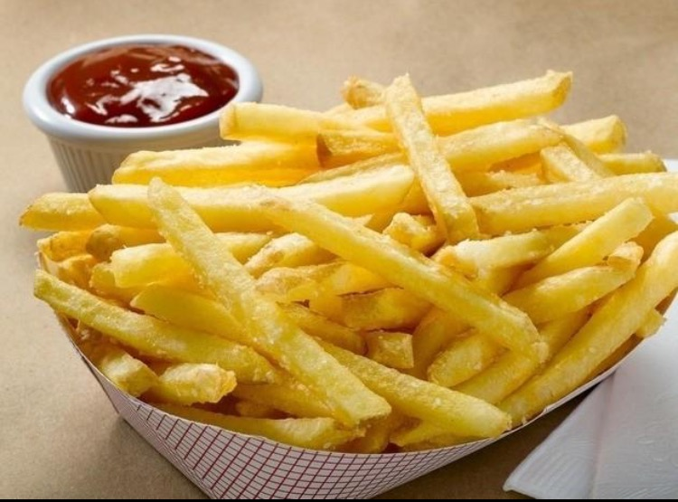
No.1 油炸食品
导致心血管疾病、含致癌物质、破坏维生素。

Slide 9
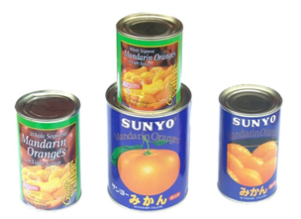
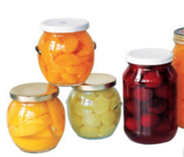
No.2 罐头类食品
破坏维生素，使蛋白质变性，热量过多，营养成分低。

Slide 10
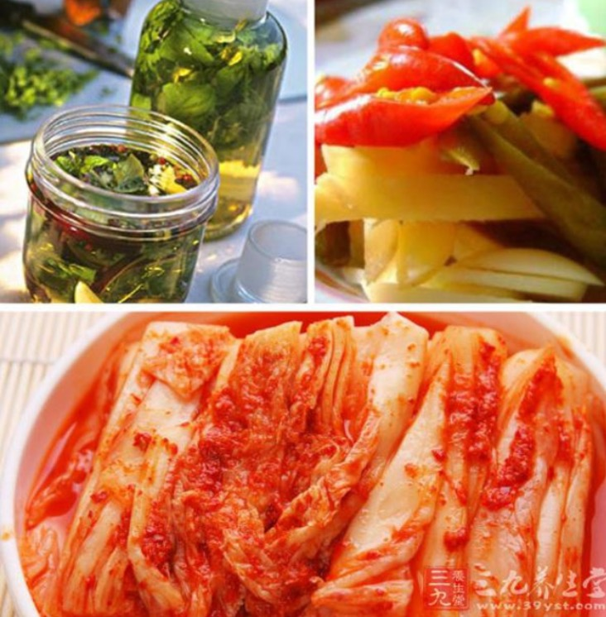
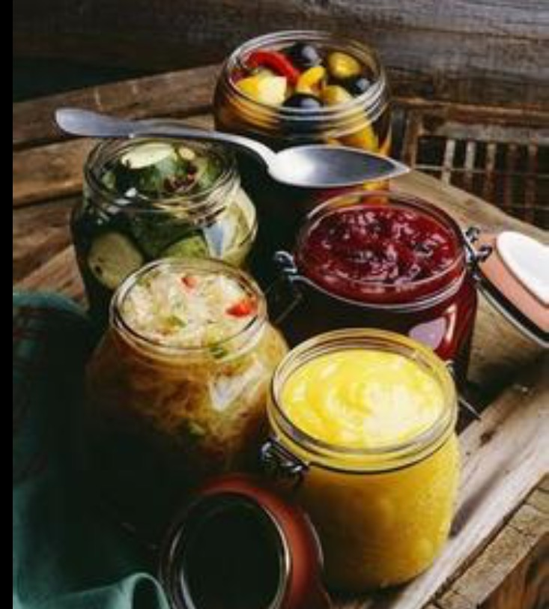
No.3 腌制类食品
导致高血压，肾负担过重，导致鼻咽癌等。

Slide 11
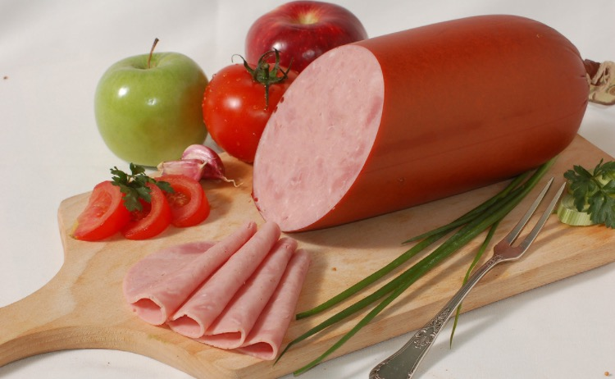
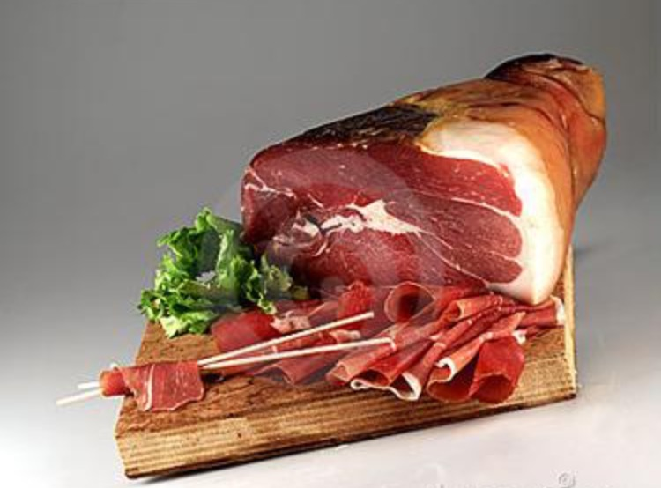
No.4 加工类肉类食品
含致癌物质：亚硝酸盐，含大量防腐剂。

Slide 12
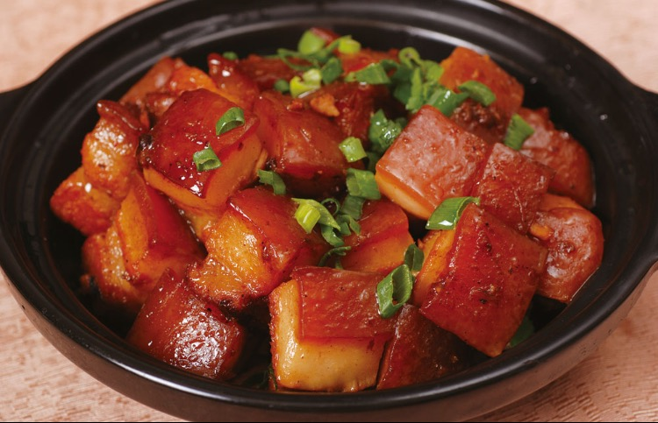
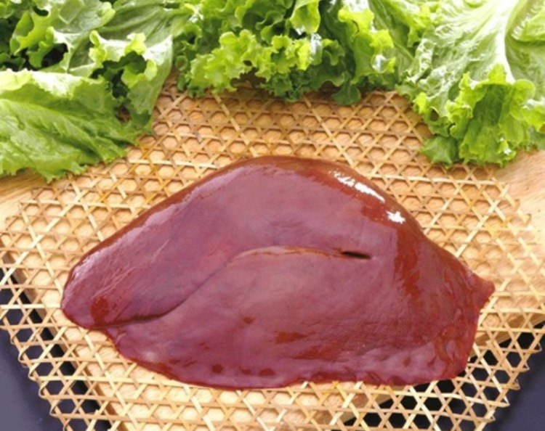
No.5 肥肉和动物内脏类食品
含有大量饱和脂肪和胆固醇，已经被确定为导致心脏病最重要的两类膳食因素。

Slide 13
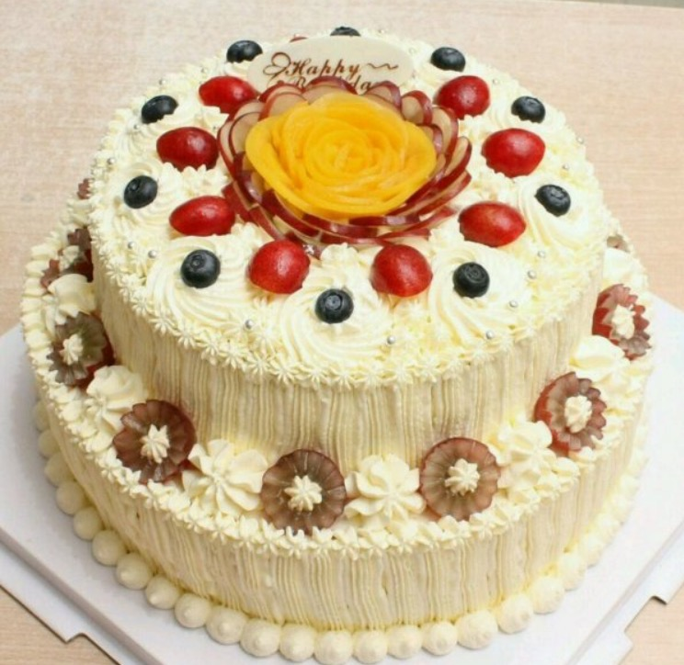

No.6 奶油制品
常吃奶油制品可导致体重增加，甚至出现血糖和血脂升高，严重危害健康。

Slide 14
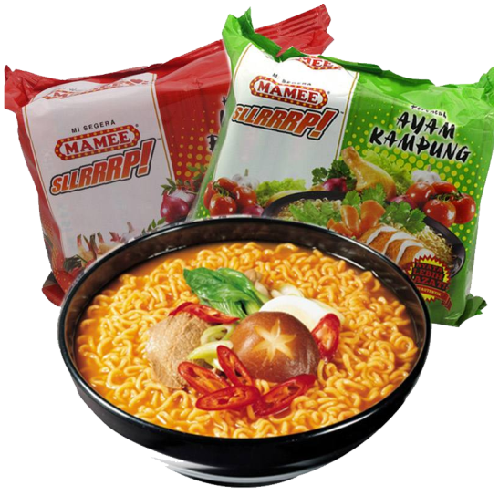
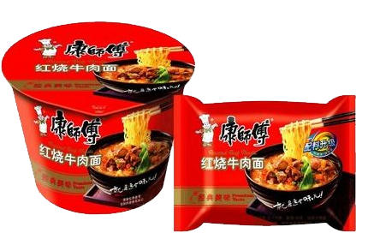

No.7 方便面食品
盐分过高、热量过高，营养价值极低。

Slide 15
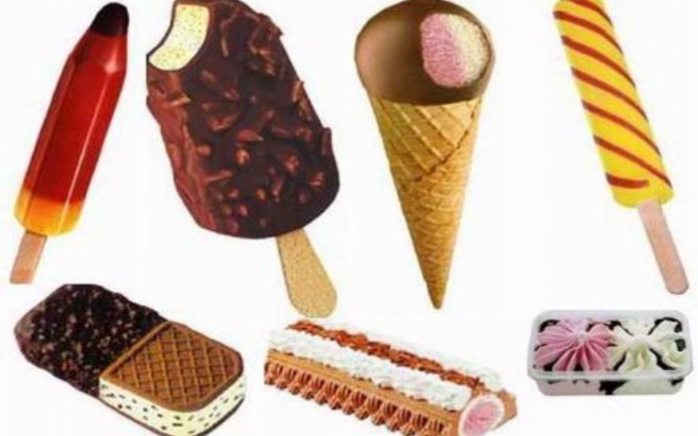
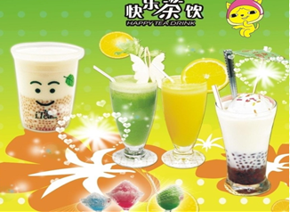
No.8 冷冻甜品类食品
含奶油极易引起肥胖，含糖量过高影响正餐。

Slide 16
03
小学生食品安全常识
■ 添加您的标题
■ 添加您的标题
■ 添加您的标题
■ 添加您的标题

Slide 17

怎样才能
让健康伴我成长呢 ？
1、养成吃东西以前洗手的习惯。
饮食卫生常识
2、生吃瓜果要洗净；不随便吃野菜、野果。
3、不吃腐烂变质的食物；不喝生水。
4、不随意购买、食用小摊贩出售的劣质食品和饮料。

Slide 18




尽量购买有下列标志的食品：

Slide 19
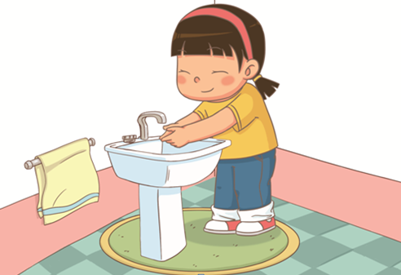
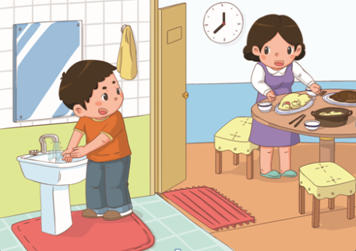

个人怎样预防食物中毒
勤洗手
勤洗手

Slide 20
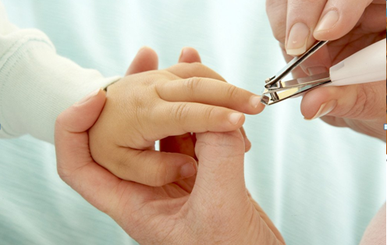
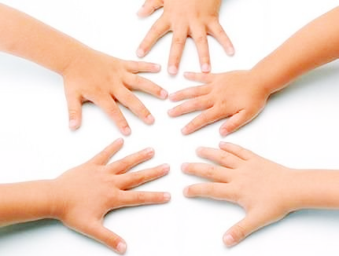
个人怎样预防食物中毒
勤剪指甲
勤剪指甲

Slide 21
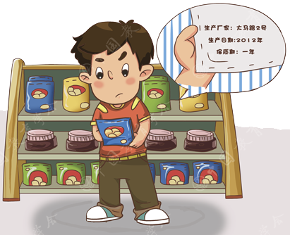
个人怎样预防食物中毒
在购买零食时要认真查看生产厂家、生产日期、保质期
不吃“三无”零食

Slide 22
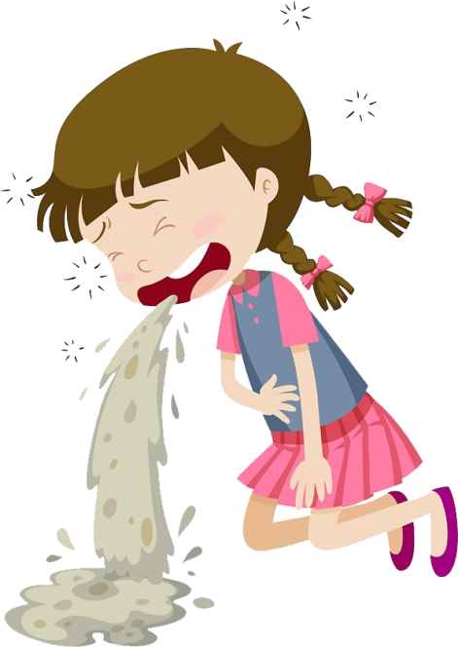
认识食物中毒特征
潜伏期短：一般食后几分钟到几小时发病。
胃肠道症状：腹泻、腹痛、呕吐、发热。
一旦发生食物中毒，应马上到医院就诊，同时要保存好剩余食品、呕吐物等样品。
食物中毒危害很大，轻则造成身体不适、影响健康，重则多器官衰竭而死亡。

Slide 23
小学生食品安全常识需了解
添加文字
添加文字
白开水是小学生的最佳饮品
膨化食品应尽量少吃或者不吃
添加文字
长期过量吃冷饮有损健康
添加文字
营养补品千万不能随便吃
添加文字
添加文字
易拉罐饮料对小学生有危害
常吃果冻会阻碍营养吸收
添加文字
添加文字
彩色汽水影响体格发育
可乐、咖啡小学生不宜多喝

Slide 24
04
小学生食品安全歌谣
■ 添加您的标题
■ 添加您的标题
■ 添加您的标题
■ 添加您的标题

Slide 25


小学生食品安全歌谣
小朋友，进学校，学知识，长本领。
文化知识要学好，健康安全也重要。
病从口入危害大，a食品质量数第一。
食品挑选要细心，三无食品需留意。
苏丹红、吊白块......样样都是有害物，
看清厂家出厂期，切莫超过保质期。
安全意识人人有，争当食品小卫士。

Slide 26
谢谢聆听
小学教育/食品安全/班会课件

